Slide 1


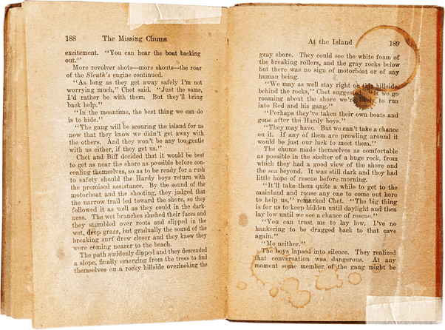




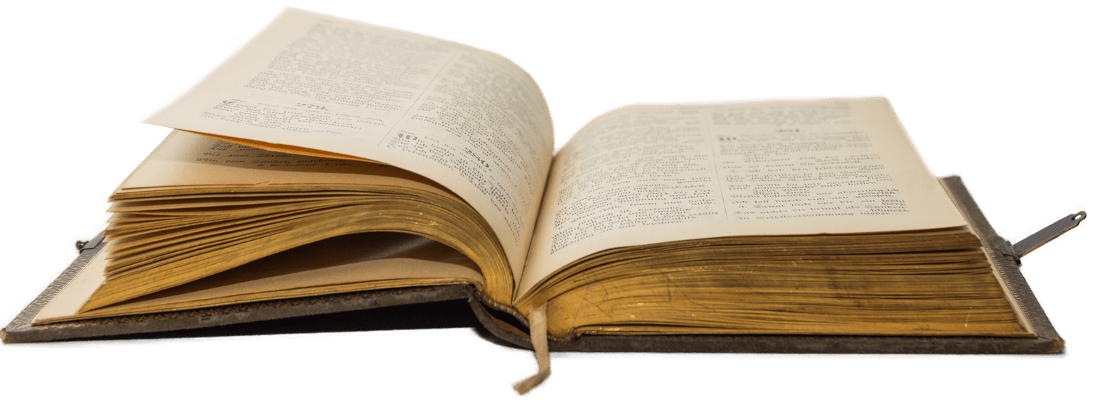
ВСЕСВІТНІЙ ДЕНЬ ЧИТАННЯ ВГОЛОС

Slide 2

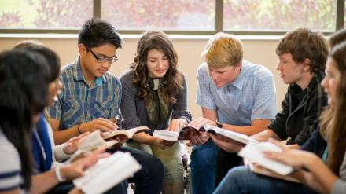
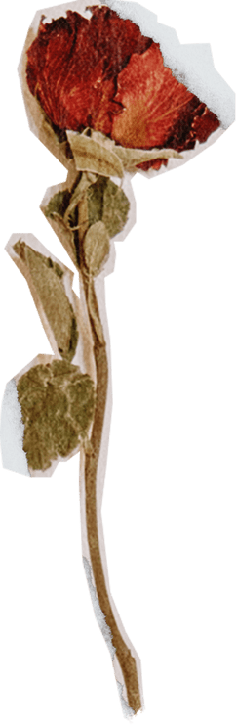
ІСТОРІЯ ВСЕСВІТНЬОГО ДНЯ ЧИТАННЯ
1 лютого проводиться Всесвітній день читання вголос. Цю подію започаткував міжнародний освітній проєкт «LitWorld» у 2010 році.
Мета: заохочення людства,а найбільше–молодого покоління, до читання книг.

Slide 3
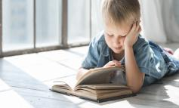
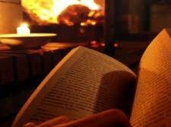

КОРИСТЬ ВІД ЧИТАННЯ ВГОЛОС
  Розвиває швидкість мовлення.
  Розширює словниковий запас.
  Покращує розуміння й активне слухання.
  Знижує стрес і робить нас щасливими.

Slide 4

Впродовж 14 років у різних країнах світу відзначається Всесвітній день читання вголос.
Цю ініціативу вже підхопили мешканці 173 країн.

Slide 5


Гра
«Відгадай початок»

Slide 6
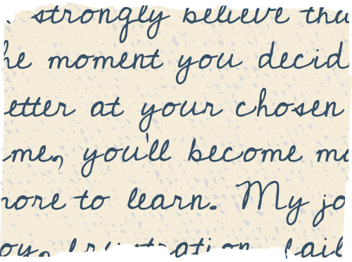
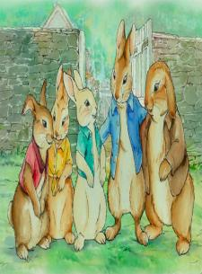
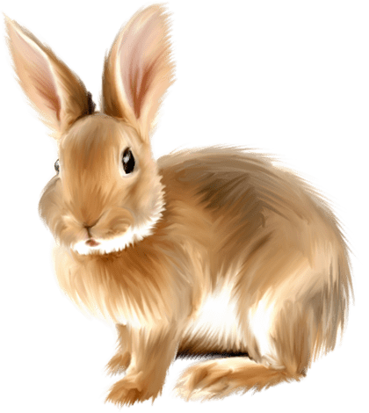
ГРА "ВІДГАДАЙ ПОЧАТОК"
“У долині весняного пузиря, де трави були свіжі та зелені, жив дуже хутряний кролик на ім'я Пітер.”

Slide 7

Беатріс Поттер

Slide 8
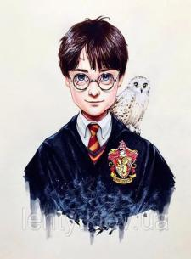
ФРАГМЕНТ 2:
" У невеличкому містечку, де ніколи не траплялося нічого цікавого, жив маленький хлопчик по ім'ям Гаррі...
У нього було багато планів із своїм життям, і він був впевнений, що все вийде відмінно."

Slide 9
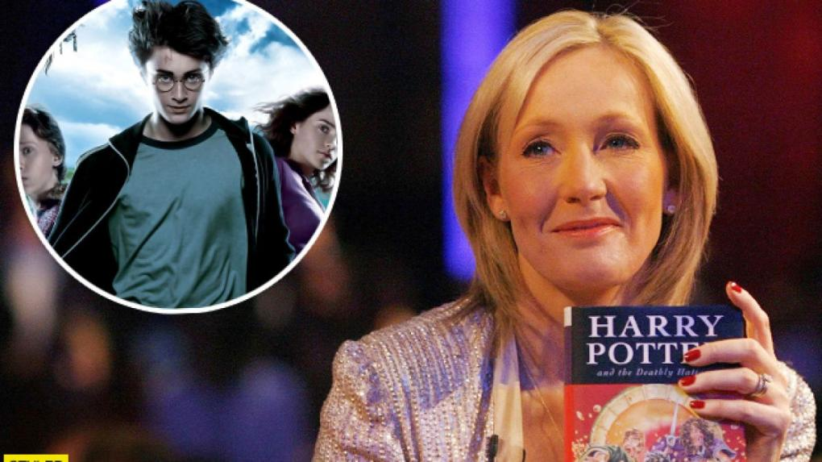
ДЖОАН РОУЛІНГ

Slide 10
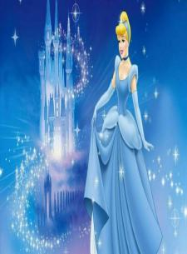
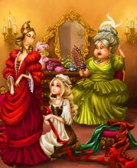
ФРАГМЕНТ 3:
“Жила-була дівчина, мати якої померла, коли вона була дуже маленькою. Тато одружився вдруге, і нова мати мала двох дочок. Дружина була зла та жорстока, але її власні дівчата були ще гірше. Вони завжди ображали та глузували з неї.''

Slide 11
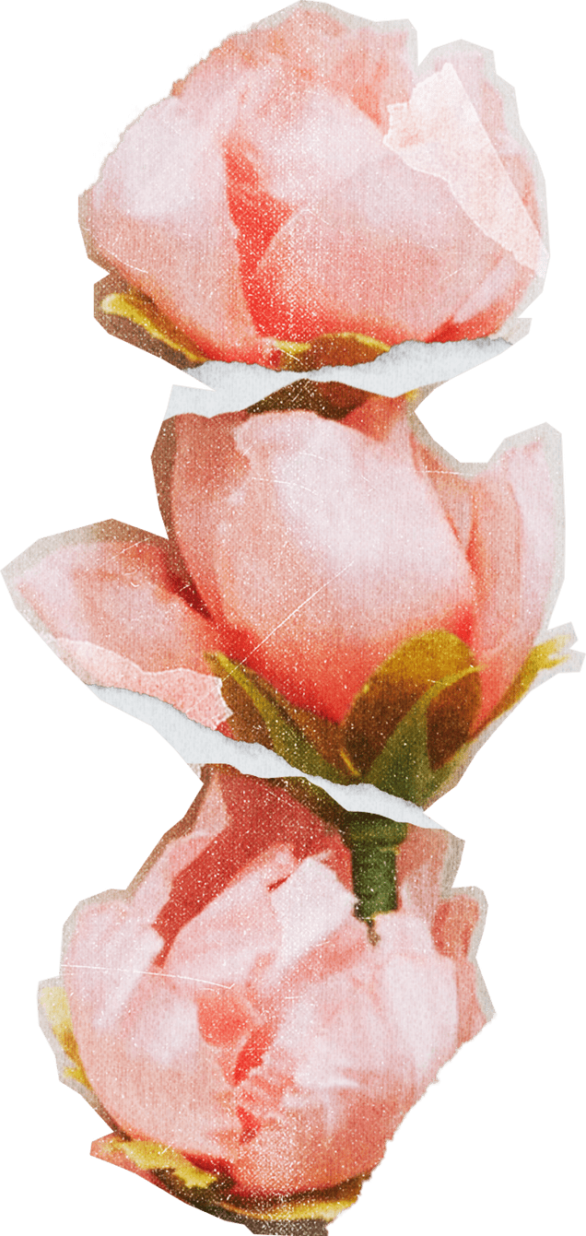



Slide 12
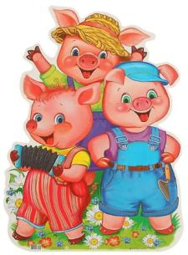
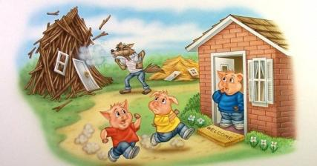
ФРАГМЕНТ 4:
"Жили-були три поросяти, які вирішили побудувати собі будинки та оселяшиться в лісі."

Slide 13

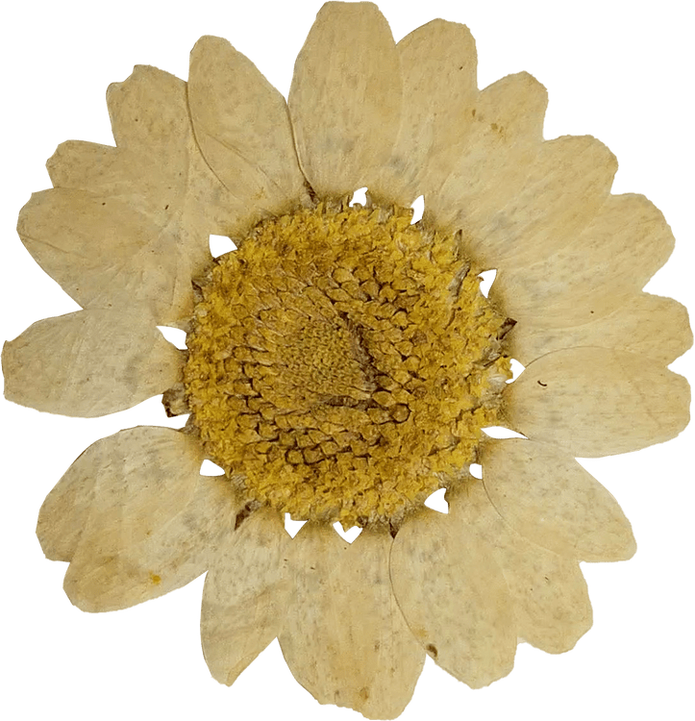
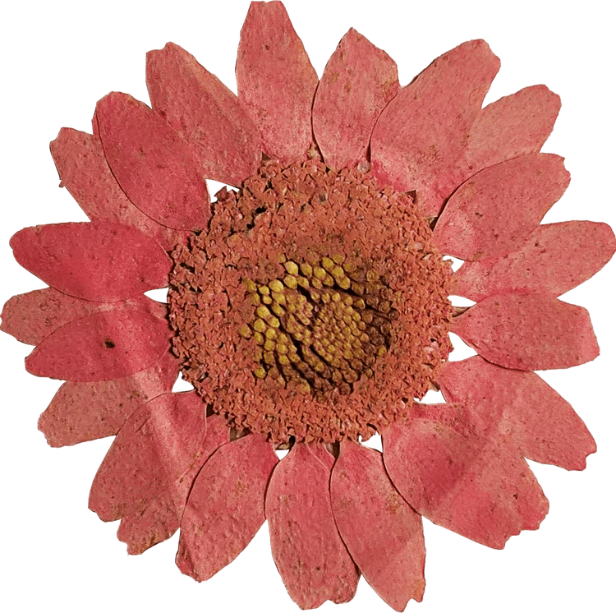
ДЖОЗЕФ ДЖЕЙКОБС

Slide 14
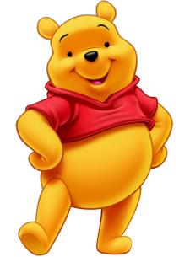
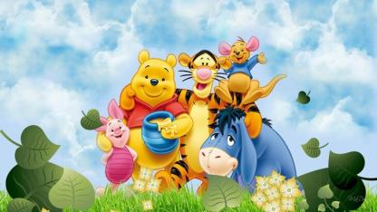
ФРАГМЕНТ 5:
"На краю лісу, де закінчувався світ, стояла маленька хатка, в якій жив ведмідь по ім'ям Вінні."

Slide 15


Slide 16


Як ви думаєте, яка користь від читання книг, і навіщо взагалі варто читати книги?

Slide 17
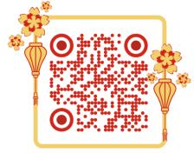
https://www.youtube.com/watch?v=4OrjEVTnHXM

Slide 18
Віртуальний
майстер-клас
"Мистецтво читання вголос"

Slide 19
Сонце гріє, пташки співають, і кожен день - це свято.
[Учень читає речення з радістю та ентузіазмом.]

Slide 20
У лісі, серед темних дерев, чути лише шепіт вітру та загадкові шорсткотіння.
[Учень читає речення з загадковістю та таємничістю.]

Slide 21
Туман клубочиться навколо, а листя падає з дерев, нагадуючи про кінцевий період.
[Учень читає речення з вираженою сумом.]

Slide 22
Неочікувано, серед звичайного, з'явився неймовірний пейзаж, який зачарував кожного, хто побачив його.
[Учень читає речення з вираженим здивуванням та захопленням.]

Slide 23
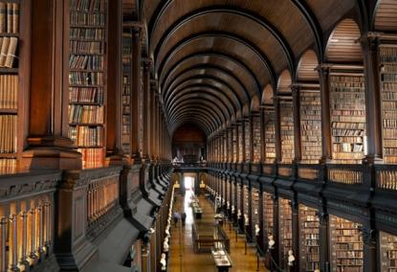
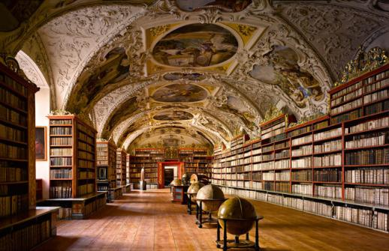
БІБЛІОТЕКИ СВІТУ

Slide 24
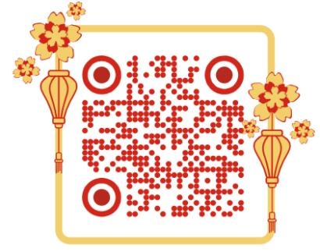
https://www.youtube.com/watch?v=9HJ0DPYggNA

Slide 25
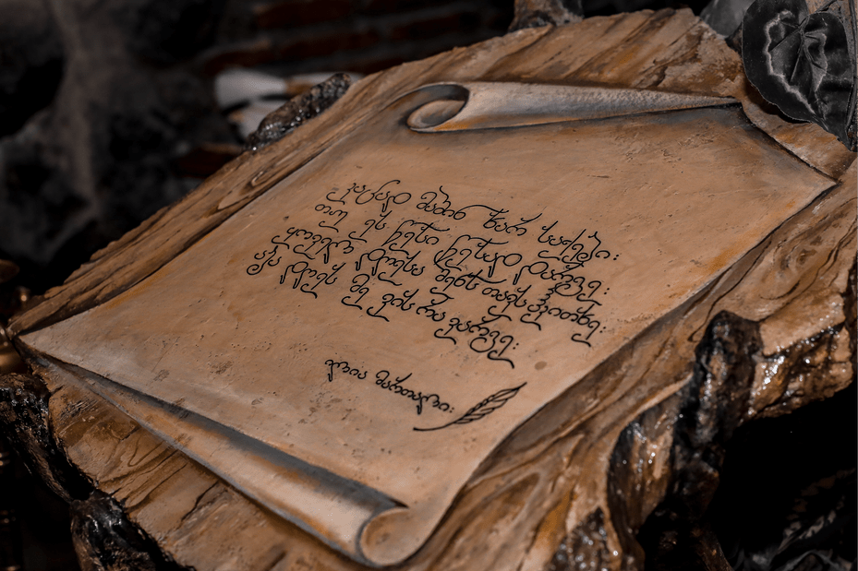
ЗАПИТАННЯ
1.Які бібліотеки ви запам'ятали?
2.Яка бібліотека вам сподобалась та чому?
3.Яку бібліотеку ви хотіли б відвідати?

Slide 26

"КНИЖКОВИЙ ОБМІН"
1.Інструкція:
Оберіть свою улюблену книгу та розкажіть нам про неї.
Назвіть автора, коротко опишіть сюжет та поділіться своїми враженнями. Обмежений час - 2-3 хвилини.
Час на підготовку 3 хвилини.

